Slide 1
Velká společenská výzva – Adaptace na změny klimatu
Timo Štefánik
2. 10. 2024
Notes:
Moderace DV

Slide 2
Co mají tyto obrazy společného?

Slide 3
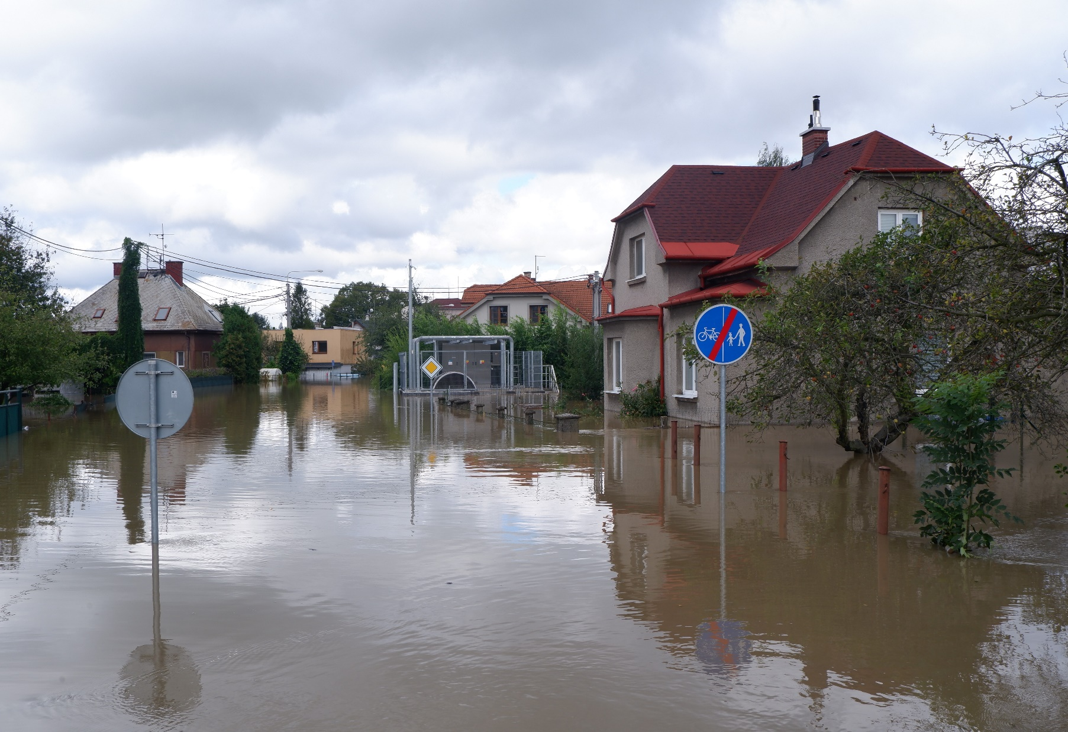
Zdroj: Wikipedia

Slide 4
Povodně: Městská část Svinov, 15. 9. 2024
Notes:
Text: „Zničující voda...“Řekni: „Toto jsou povodně, které jsme svědky i u nás. Jen za posledních pár let jsme viděli rekordní záplavy.“

Slide 5
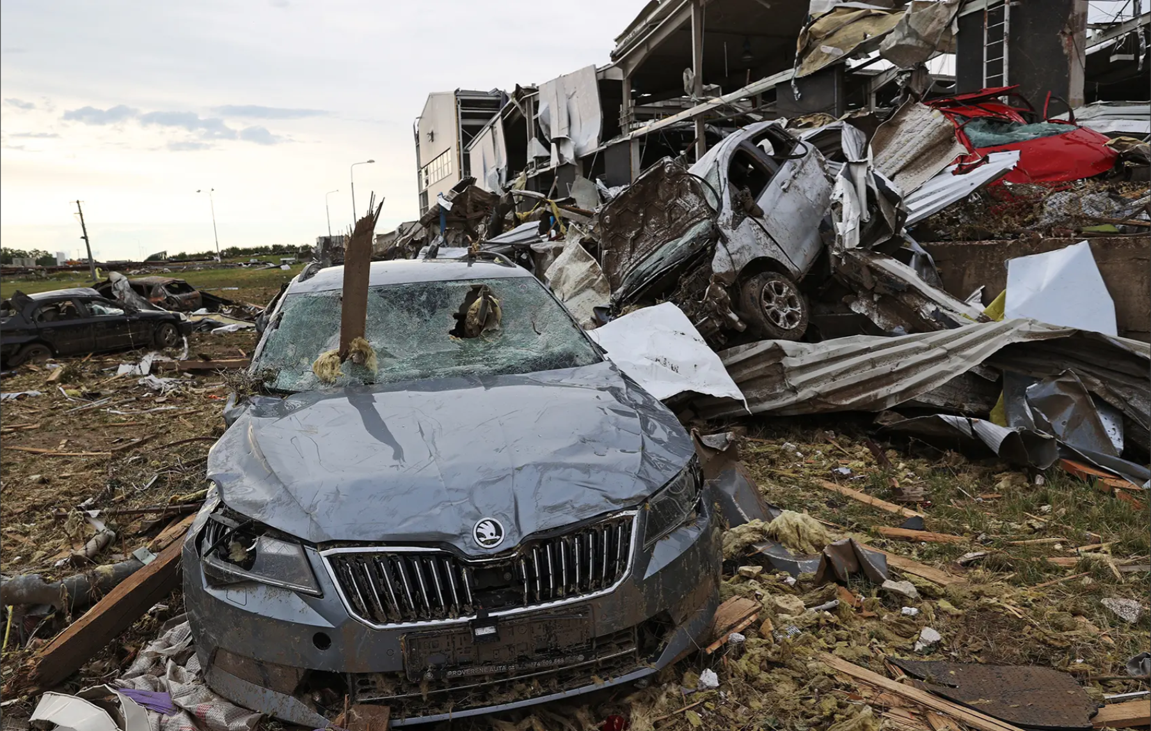
Zdroj: Seznam Zprávy

Slide 6
Tornádo: Mikulčice, červen 2021
Notes:
Meteorologové: Loňské tornádo na Moravě bylo jedno z nejsilnějších na světěZdroj: https://www.idnes.cz/zpravy/domaci/tornado-morava-svet-nejsilnejsi-katastrofa-vyroci.A220624_120430_domaci_vapo

Slide 7
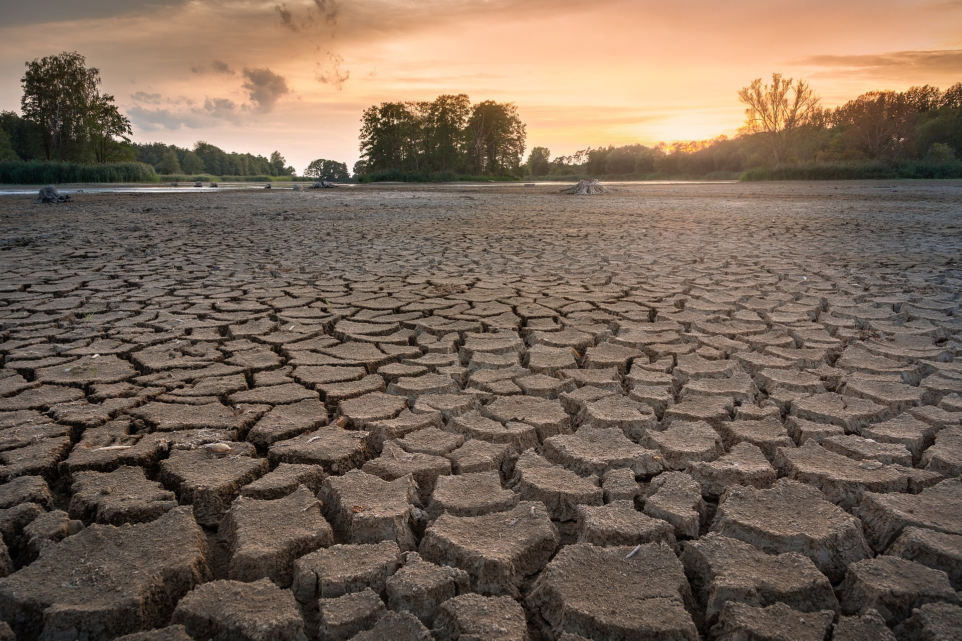
Zdroj: TA ČR
Notes:
Druhý obraz – kontrast sucha:
Obrázek prasklé půdy a suché krajiny.
Text: „…sucho a neúroda...“
Řekni: „Zároveň nás trápí sucha, která ničí zemědělskou produkci a mění naši krajinu.“

Slide 8
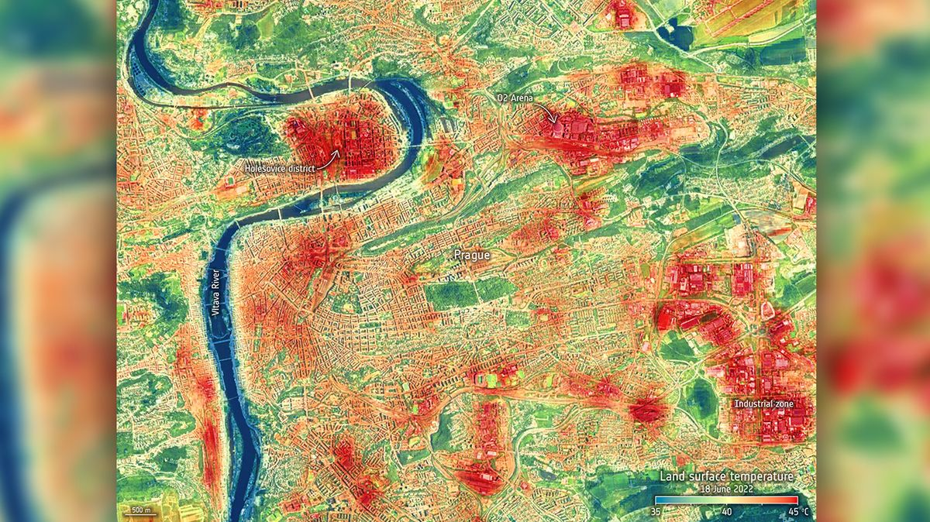
Zdroj: Novinky.cz / ISS
Notes:
Obrázek městského prostředí (může být kombinace předchozích obrazů).Text: „Jsme připraveni čelit této výzvě?“

Slide 9
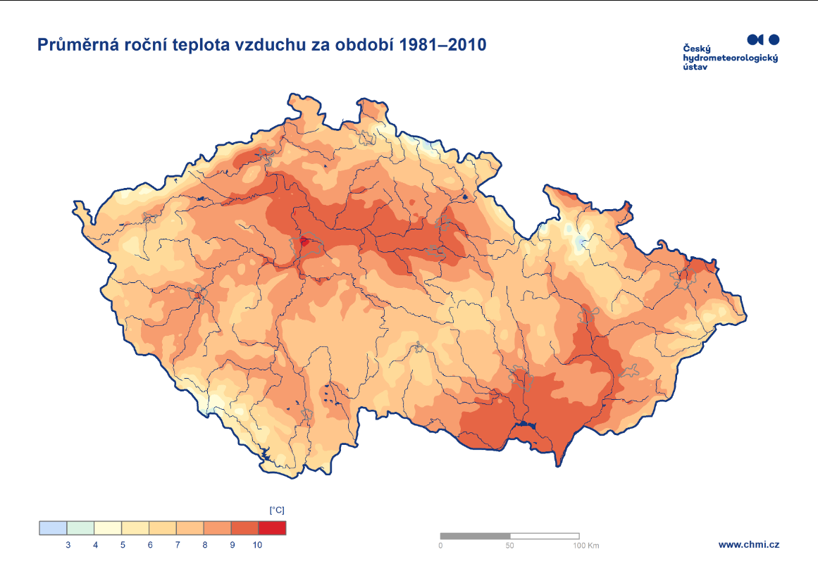
Co je to Adaptace na změny klimatu?
Definice pojmu: Opatření na mitigaci negativních dopadů změny klimatu
Velká společenská výzva (VSV)
Definována na základě výstupů ze strategických dokumentů ČR a EU
Jak se liší od mise M01 (Mise Zefektivnění materiálové, energetické a emisní náročnosti ekonomiky)?
Hlavní rozdíl: M01 – zaměření na neprohlubování klimatických změn
Adaptace – zaměření na mitigaci již nevyhnutných důsledků klimatických změn
Notes:
Adaptace na změny klimatu není volitelná. Je nezbytná pro naši budoucnost. VSV:
Adaptace na změny klimatu;
Připravenost na demografické změny a stárnutí obyvatel;
Energetická transformace a udržitelná budoucnost;
Důvěra v demokracii, odolnost společnosti, bezpečnost a obrana;
Technologická a digitální transformace ekonomiky a společnosti.
Pro identifikaci velkých společenských výzev (VSV) byla zpracována rešerše strategicko-koncepčních dokumentů zabývajících se problematikou VSV, které byly zpracovány v posledních letech v ČR a na úrovni EU. Klíčovými dokumenty zahrnutými do rešerše byly:
Výstupy projektu „FUTURE-PRO: Megatrendy a velké společenské výzvy“ podpořeném Technologickou agenturou ČR (TA ČR) v letech 2020 – 2021, který byl realizován institucí České priority, z. ú. Konečným uživatelem výsledků projektu byl Úřad vlády ČR [5], [6].
Dokument Dlouhodobé výzvy pro českou společnost [7], který byl v roce 2023 zpracován Technologickým centrem Praha na základě zadání Úřadu vlády ČR v projektu „Koncepční a analytická podpora RVVI“ v souvislosti s přípravou nových Národních priorit orientovaného výzkumu (NPOV) [8].
Národní výzkumná a inovační strategie pro inteligentní specializaci České republiky 2021–2027 (Národní RIS3 strategie, NRIS3) zpracovaná Ministerstvem průmyslu a obchodu (MPO) v roce 2021 [1]. Do rešerše byly zahrnuty především informace ke dvěma misím, které jsou v její Příloze 1. Karty tematických oblastí (verze 4, prosinec 2022)
Rámcový program Horizont Evropa (HE) [2]. Do rešerše byly zahrnuty zejména pracovní programy pro pilíř II „Global Challenges and European Industrial Competitiveness“ a příslušné dokumenty stanovující zaměření misí v rámcovém programu HE.
https://www.tacr.cz/20projekt-future-pro-megatrendy-a-velke-spolecenske-vyzvy/

Slide 10
Důležitost adaptace
Poslední povodně ve střední Evropě – vůbec největší příval deště zaznamenaný ve střední Evropě (World Weather Attribution)
Atribuční studie. Pravděpodobnost prudkých dešťů stoupá na dvojnásobek oproti stavu před průmyslovou revolucí
Krajní projevy počasí budou v důsledku změny klimatu častější
Častější budou tedy střídání sucha a prudkých dešťů, nízkých a vysokých teplot, až po extrémní projevy počasí (tornádo)

Slide 11
NKÚ, 2019, kontrolní zpráva
„V Česku chybí zásadní opatření pro boj se suchem, stejně jako potřebná právní úprava.“ Vyplývá to ze zjištění Nejvyššího kontrolního úřadu (NKÚ), který se zaměřil na ministerstvo zemědělství (MZ) a ministerstvo životního prostředí (MŽP).
Podle kontrolorů nejsou aktuální dotační programy na řešení problému sucha dostatečně připravené, a ministerstva dosud nepřijala žádné nové programy, s výjimkou programu Dešťovka. Národní kontrolní úřad (NKÚ) uvádí, že škody způsobené suchem v loňském roce dosáhly 24 miliard korun.

Slide 12
Cílem ,,Adaptace na změny klimatu“ je přispět prostřednictvím výzkumu a inovací k získávání a efektivnímu rozvoji inovativních znalostí, metod a technologií, které umožní čelit současným i budoucím rizikům spojeným s měnícím se vývojem klimatu.

Slide 13
Tři oblasti Adaptace
1. Dopady klimatických změn
Problematika dopadů na společnost, přírodu, infrastrukturu, dopady na hospodářství a společnost
Hodnocení dopadů a souvisejících rizik
2. Odolnost vůči klimatickým změnám a extrémním vlivům počasí
Posílení odolnosti extrémnímu počasí – povodně, sucha, požáry, teplotní extrémy; odolnost infrastruktur a společnosti
3. Adaptace na klimatické změny
Přírodní prostředí: zranitelnost ekosystémů, biodiverzita, voda a hospodaření s vodou, rozšiřování invazivních druhů
Zdraví obyvatel: dopady veder, psychologický vliv extrémního počasí, intervence
Zemědělství: zaměření na zemědělskou výrobu – snížení výnosů a produkce, výskyt nových škůdců, hospodaření s hnojivy, nová hnojiva
Energetický systém: změny v poptávce energií (vytápění a klimatizace), dostupnost vodních zdrojů (chlazení), energetické zdroje – biomasa
Notes:
Cílem VSV „Adaptace na změny klimatu“ je přispět prostřednictvím výzkumu a inovací k získávání a efektivnímu rozvoji inovativních znalostí, metod a technologií, které umožní čelit současným i budoucím rizikům spojeným s měnícím se vývojem klimatu. Strukturace a charakteristika jednotlivých oblastí vycházejí z dokumentu DVČS [7] a odrážejí směry zahrnuté v ve výstupech projektu FUTURE-PRO a v rámcovém programu Horizont Evropa [2].
Tato VSV bude pro analýzu progresivních technologií, které mají potenciál pro její řešení, rozdělena do tří oblastí:
Dopady klimatických změn
Odolnost vůči klimatickým změnám a extrémním vlivům počasí
Adaptace na klimatické změny
Výše uvedené členění vychází z rešerší relevantních dokumentů, mezi něž byly zařazeny zejména DVČS, výstupy projektu FUTURE-PRO a dokumenty zpracované v rámcovém programu Horizont Evropa.
Oblast Dopady klimatických změn zahrnuje problematiku dopadů oteplování a klimatických změn na společnost, přírodu, infrastrukturu, včetně dopadů na hospodářství a společnost. Dále je sem zahrnuto hodnocení dopadů a souvisejících rizik, preventivní opatření a jejich zavádění i snižování negativních dopadů lidské činnosti na změnu klimatu.
Do oblasti Odolnost vůči klimatickým změnám a extrémním vlivům počasí je zahrnuto posílení odolnosti proti extrémním vlivům počasí, jako jsou například bleskové povodně, sucha, požáry, teplotní extrémy apod. Důležitou oblastí je odolnost kritických infrastruktur. Zahrnuta je také odolnost společnosti (sociální oblast).
Oblast Adaptace na klimatické změny je zaměřena na problematiku adaptace na klimatické změny v několika oblastech, které budou klimatickými změnami a globálním oteplováním významně zasaženy – přírodní prostředí, zemědělství, zdraví obyvatel a zdravotní systém.
V části týkající se přírodního prostředí je zahrnuto snižování schopnosti krajiny poskytovat ekosystémové služby, biologická rozmanitost (biodiverzita), voda, vodní zdroje a hospodaření s vodou, rozšiřování invazivních druhů apod. Jsou sem zahrnuta i preventivní opatření vztahující se k přírodnímu prostředí.
Do podoblasti Zdraví obyvatel a zdravotní systém je zahrnuta problematika odolnosti zdravotnického systému ve vazbě na změny klimatu a extrémní počasí, jako jsou dopady veder, extrémní události, včetně fyzického a mentálního zdraví populace, změnu životních podmínek apod. Zároveň je sem zařazena i adaptace na konkrétní hrozby související se změnou klimatu, jako jsou nové lidské choroby, zvýšená úmrtnost, nové patogeny, bakterie apod.
Do podoblasti zemědělství je zařazena zejména adaptace na problémy související s dopady klimatické změny na zemědělskou výrobu a související potravinářskou výrobu. Významnou část tvoří zabezpečení dostupnosti potravin v souvislosti s dopady změn klimatu na pěstování plodin, včetně snížení výnosů a produkční schopnosti krajiny a výskytu nových škůdců, chov užitkových zvířat apod. Zahrnuto je i ekologické zemědělství, dodržování standardů dobrého a environmentálního stavu, optimalizace hospodaření s hnojivy atd.
Do podoblasti energetický systém je zahrnuta například problematika adaptace na změny v poptávce energií (vytápění vs. klimatizace), dostupnost vodních zdrojů (chlazení) apod. Důležitou součástí je i ohrožení fyzické infrastruktury, jako jsou nadzemní přenosová a distribuční vedení, rozvodny atd. Dále je sem zahrnuta i adaptace na změny souvisejíc s výrobou energií z obnovitelných zdrojů (zejména výroba biomasy).
S adaptací na klimatické změny do značné míry souvisí i zacházení se zdroji a surovinami. Problematika oběhového hospodářství je zařazena do VSV Energetická transformace a udržitelná budoucnost.

Slide 14
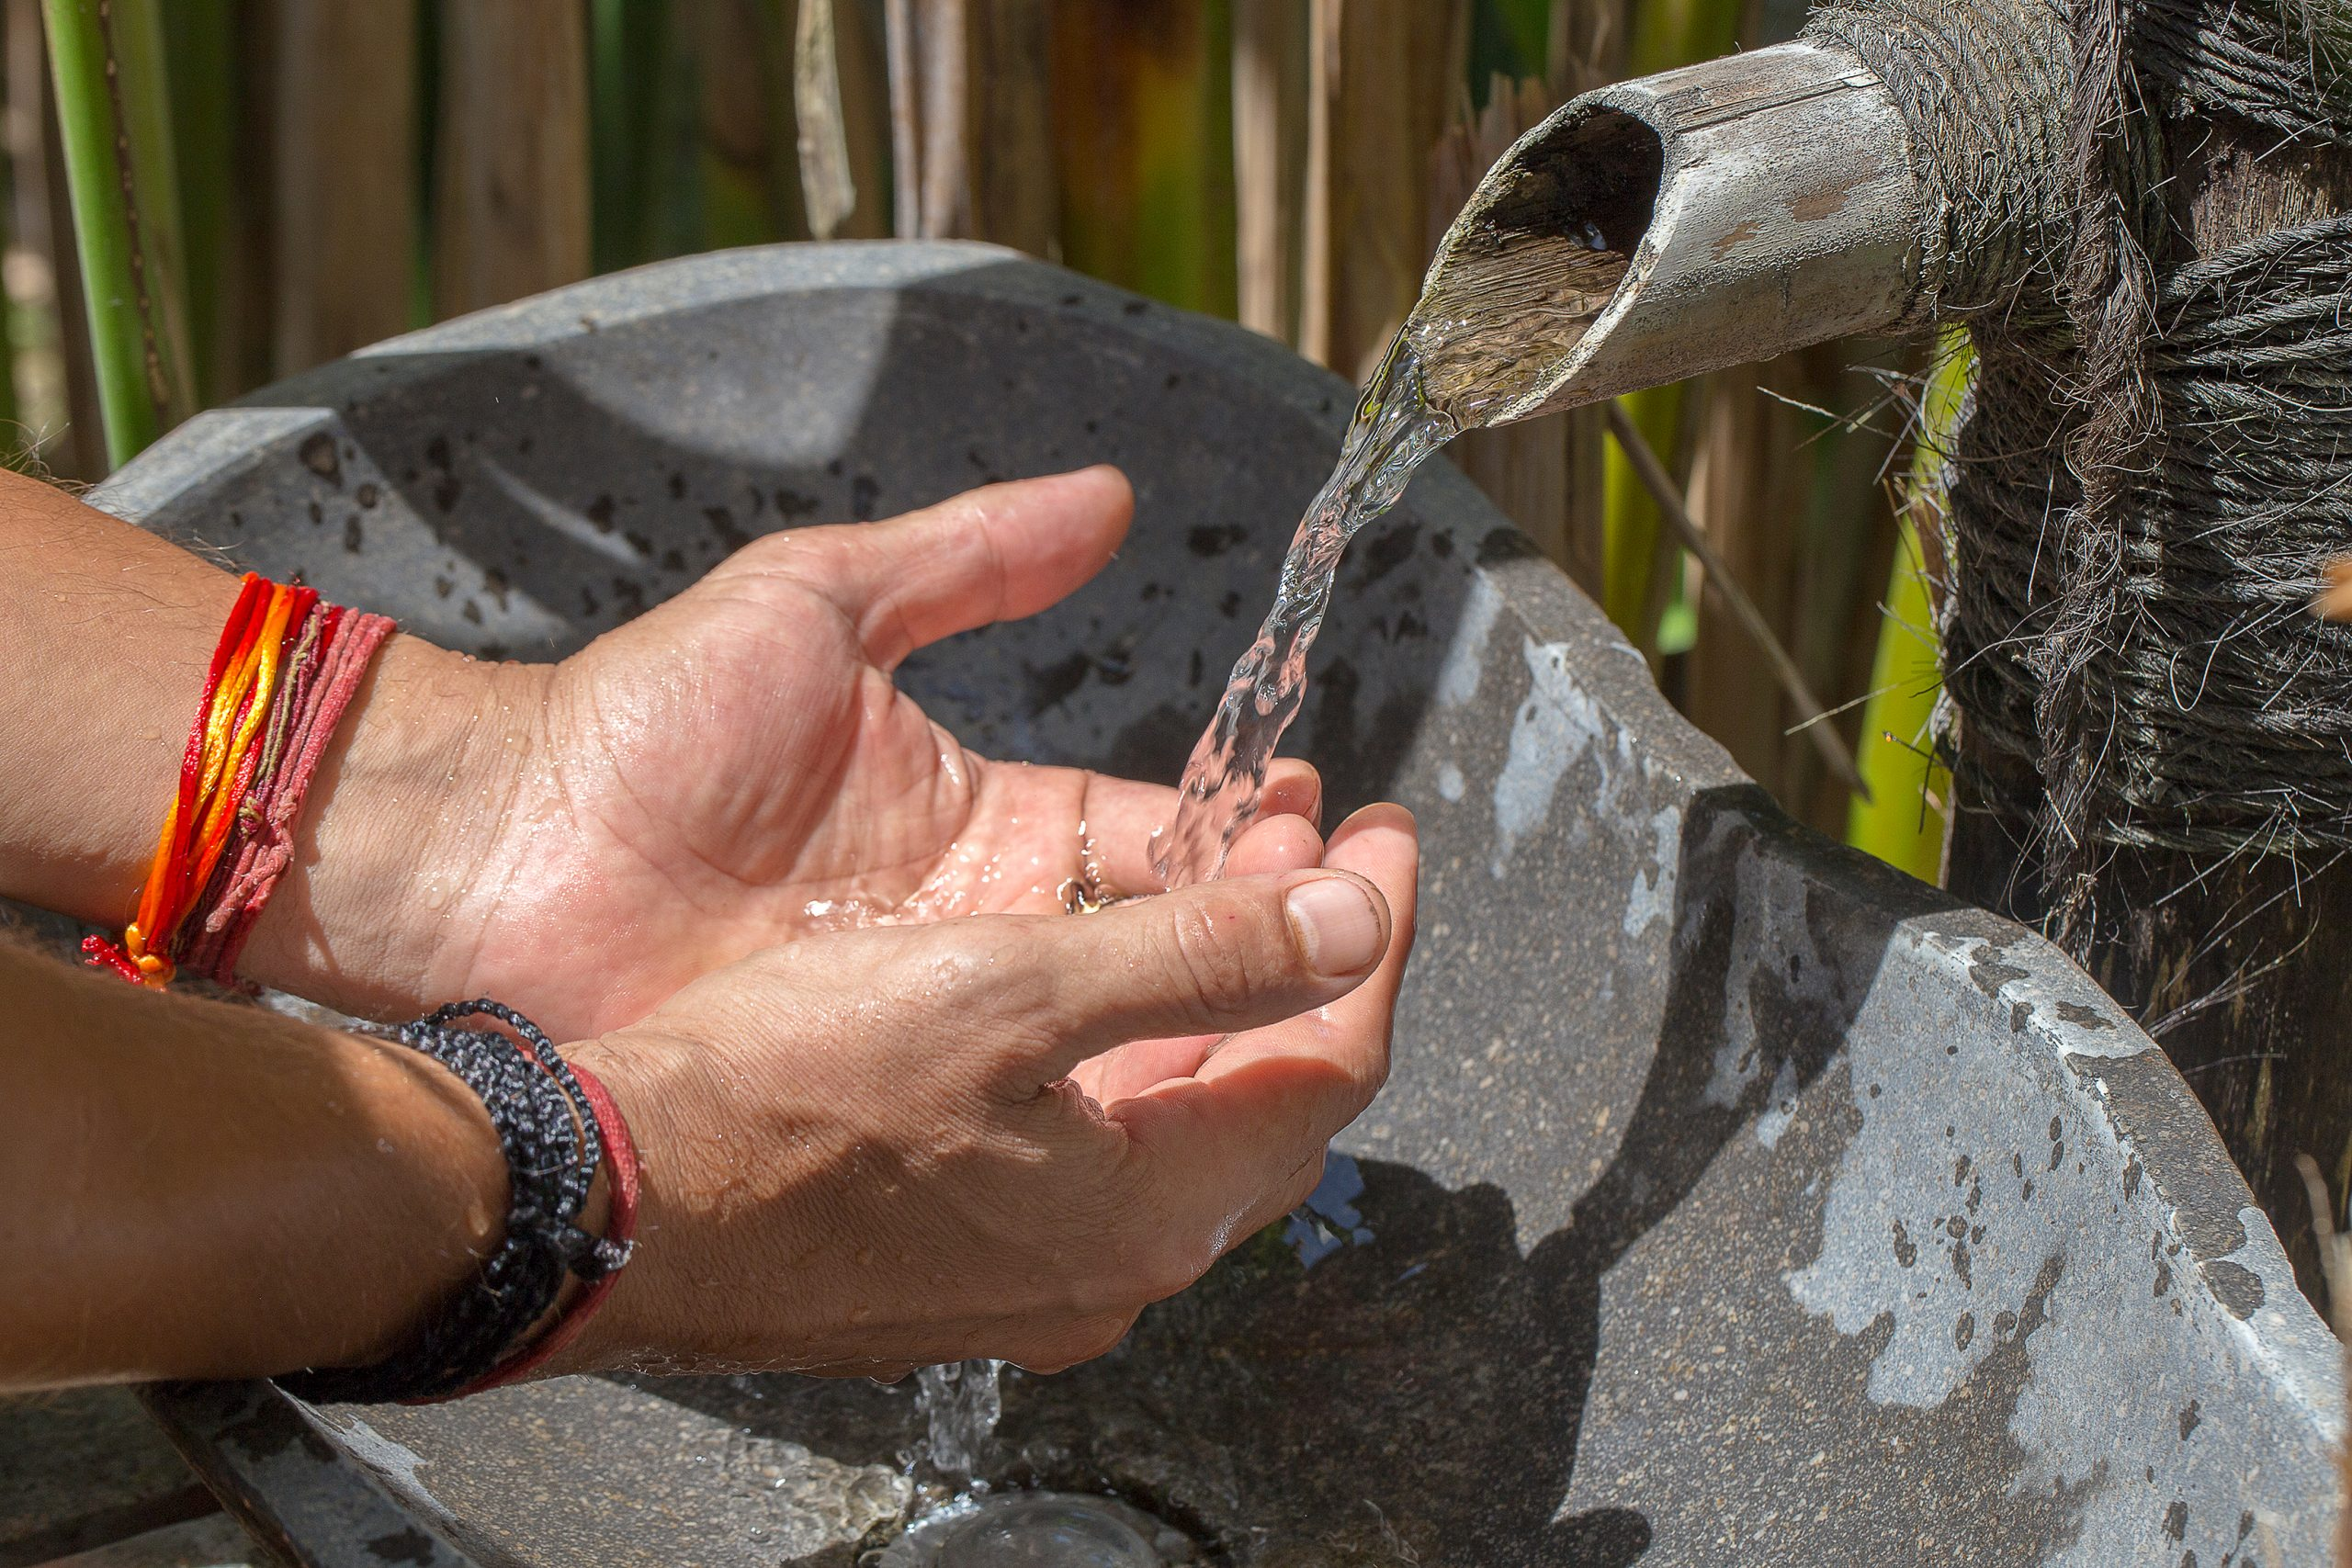
Progresivní technologie, které můžou pomoct
Zemědělství – nedostatek pracovních sil, pomoct může robotika
Biotechnologie – pomoc při ochraně biodiverzity, obnova ekosystémů, vývoj odolnějších rostlin, zlepšení zemědělských technik pro udržitelné hospodaření (hnojiva)
Dbát např na význam ochrany vodních zdrojů a hospodaření s vodou (souvisí se suchem)
Materiály – nahrazování plastů, i přes jejich nesporné výhody
Inteligentní sítě, umělá inteligence
Systémová zlepšení? (Envirobezpečnost, robustnost, budování odolnosti –přesah do M02)

Slide 15
Děkuji za pozornost ris3@mpo.cz

Slide 16
Zdroj: ČHMÚ
Zdroj: Novinky.cz / ISS

Slide 17
Hlavním cílem je poskytnout obecenstvu stejnou úroveň porozumění s ohledem na VSV Adaptace na změny klimatu. Poskytnuté informace musí být strukturované a kvalitativní.

Slide 18
Obsah
Attention catcher – obrazy dopadů klim. změny (např. nedávné povodně, sucha)
Úvod (2 min)
Definice pojmu adaptace (i vymezení vůči M01)
Důležitost adaptace
Kontext pro Českou republiku (3 min)
strategie
Adaptace jako výzva a její oblasti (cca 7 min)
Hlubší pohled do oblastí adaptace, jejich definování
Notes:
Obsahově ok
Časování ok
Slouží jako náhražka foresightu

